Slide 1

Optimalizace výrobního procesu s využitím principů štíhlé výroby
Vysoká škola technická a ekonomická
v Českých Budějovicích
Autor: Bc. Patrik Koranda
Vedoucí práce: doc. Ing. Rudolf Kampf, Ph.D.
Oponent: prof. Ing. Gabriel Fedorko, PhD.
Obor: Logistické technologie Rok odevzdání: 2017

Slide 2
Osnova prezentace
Zaměření práce a motivace k řešení daného problému
Cíl práce
Použité metody
Dosažené výsledky
Navrhované řešení
Zhodnocení řešení
Doplňující otázky

Slide 3

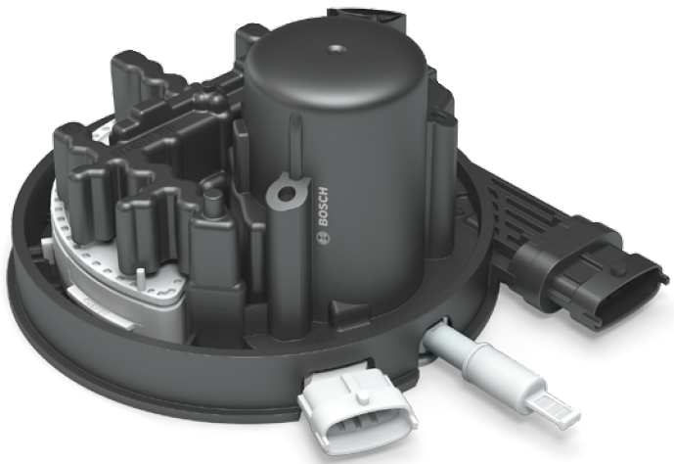
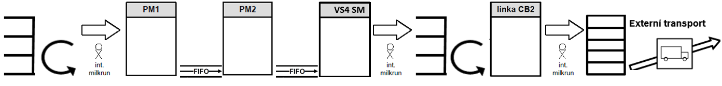
Zaměření práce
Společnost: Robert Bosch GmbH
Výrobní závod: Robert Bosch České Budějovice
Oddělení: Výrobní oddělení MOE32
Výrobní linka VSx-SM
Produkt: DNOx 5.x

Slide 4
Cíl diplomové práce
Cílem diplomové práce je optimalizace výrobního procesu s využitím metod štíhlé výroby. Na základě analýzy současného stavu výrobního procesu vyhodnotit možné příčiny plýtvání a navrhnout aplikovatelné řešení pro zvýšení efektivity procesu.

Slide 5
Použité metody
Pozorování současného stavu
Utvoření systematického a plánovitého pohledu na zkoumaný problém a pochopení tak jevů a zákonitostí
Analyzování současného stavu
Analýza nasbíraných dat a informací s následným rozkladem na dílčí zákonitosti, které budou dále hlouběji zkoumány pro pochopení vztahů a souvislostí
Paretův diagram
Vyhodnocení četností jednotlivých druhů plýtvání
Ishikawa diagram
Vyhodnocení příčin s nejvyšším vlivem na danou problematiku

Slide 6
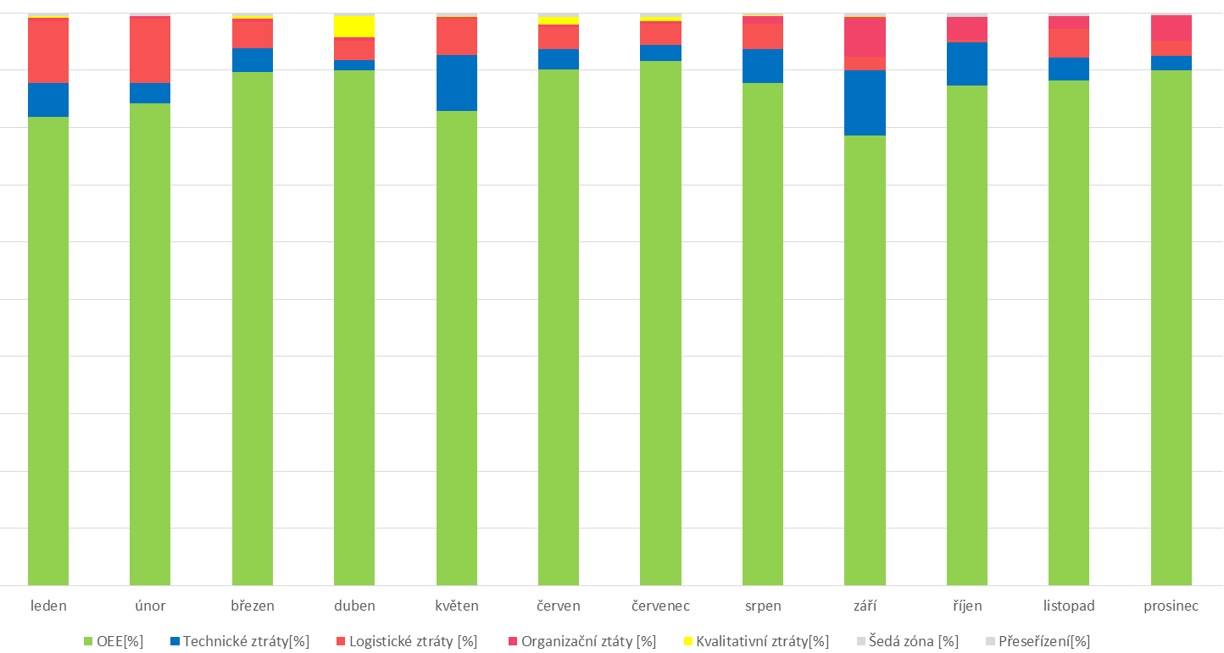
Efektivita výrobní linky - data za rok 2016
Průměr efektivity zařízení: 86%

Slide 7
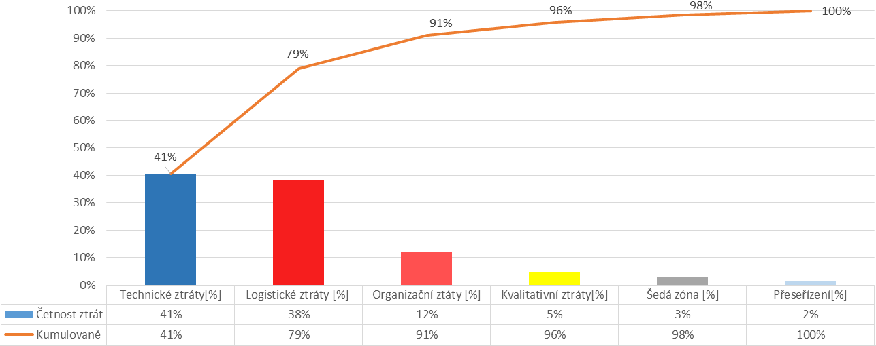
Paretův diagram

Slide 8
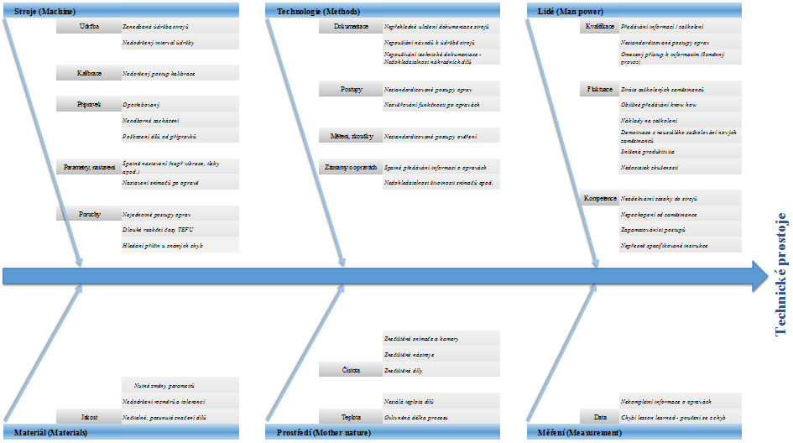
Ishikawa diagram

Slide 9
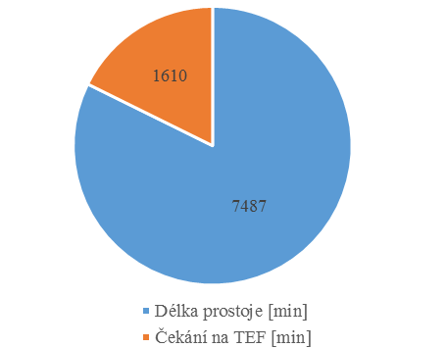
Analýza technických prostojů za rok 2016
Technické prostoje
78 % času využito k opravě
22 % času čekání na pracovníky údržby

Slide 10
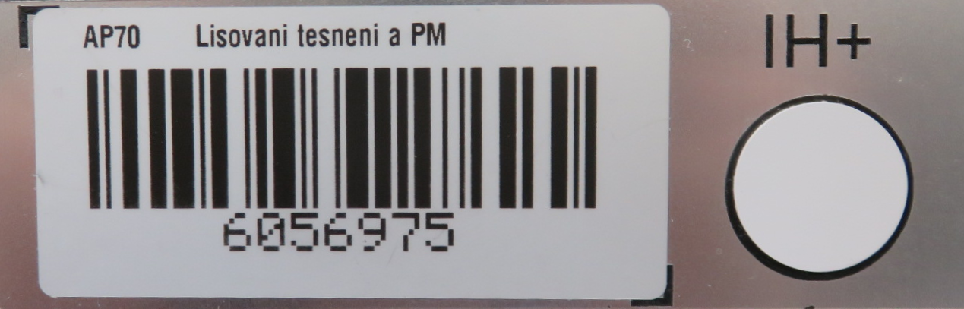
Navrhované řešení – aplikace IH+
Původní řešení:
Navrhované řešení:

Slide 11
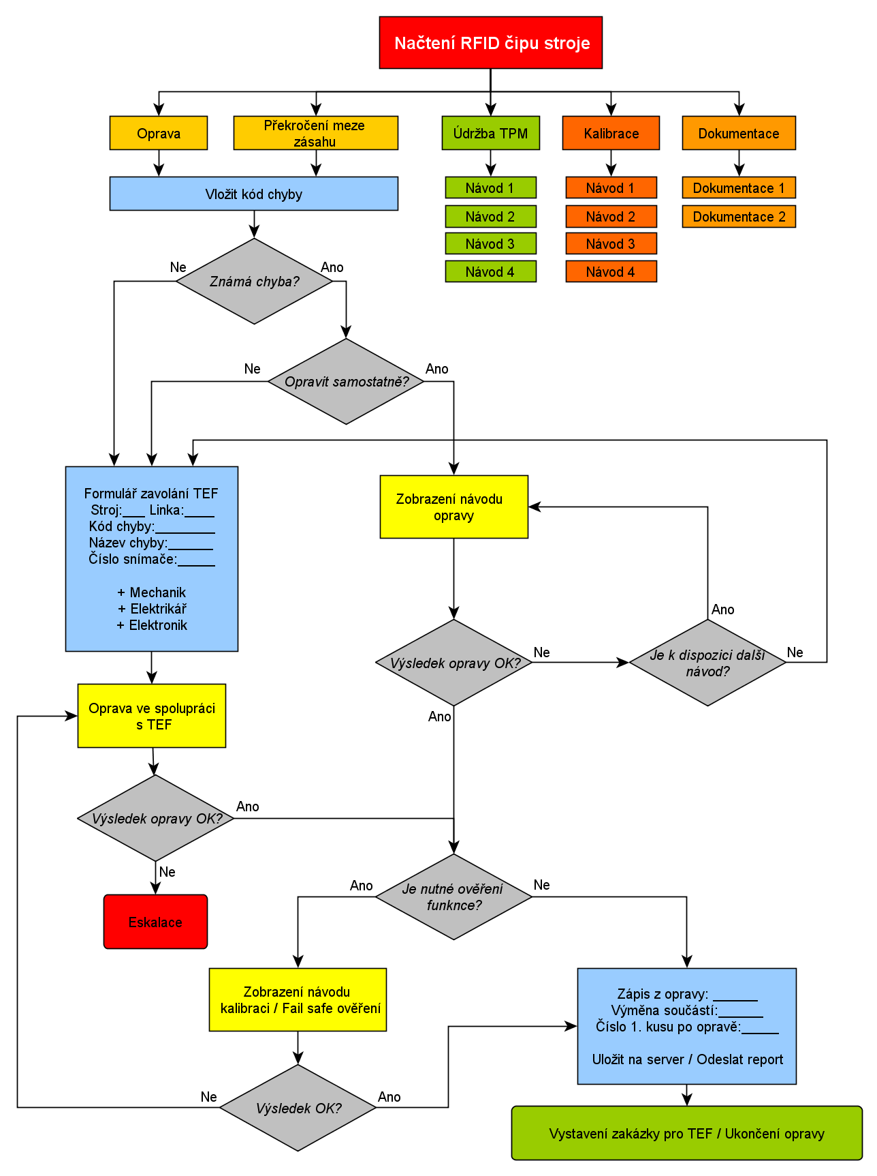
Postupový diagram opravy
Ukázka konkrétního postupu:

Slide 12
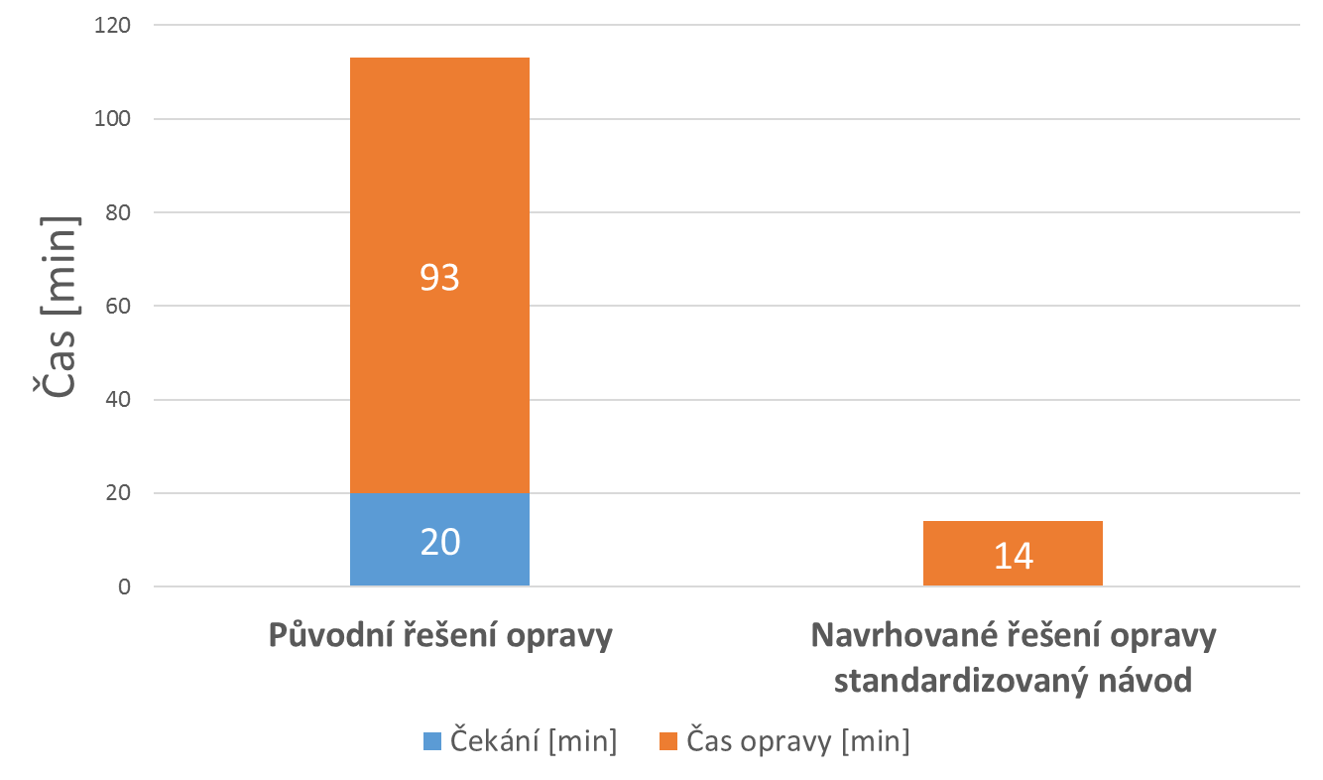
Ověření navrhovaného řešení
Simulace a odstranění chyby poškozené vzduchové hadice uvnitř stroje:

Slide 13
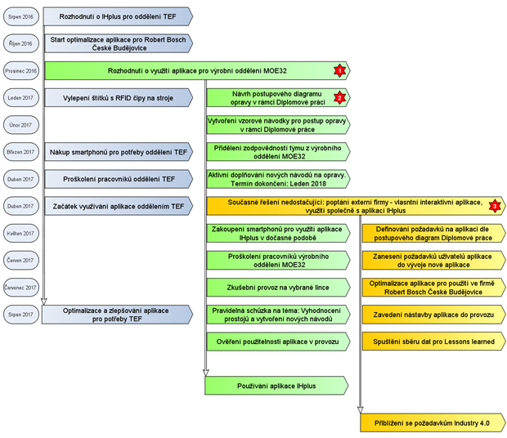
Postup zavedení
Srpen 2016 – Nový projekt
aplikace IH+ pro technické oddělení TEF (údržba), bez účasti výrobních oddělení na daném projektu.
Prosinec 2016 – rozhodnutí
o zpřístupnění aplikace pro výrobní oddělení, návrh v rámci DP.
Duben 2017 – poptání externí firmy pro vytvoření nástavby interaktivní části aplikace a splnění tím navrhovaného postupu.
Květen 2017 – zkušební zavedení aplikace ve výrobním oddělení.

Slide 14
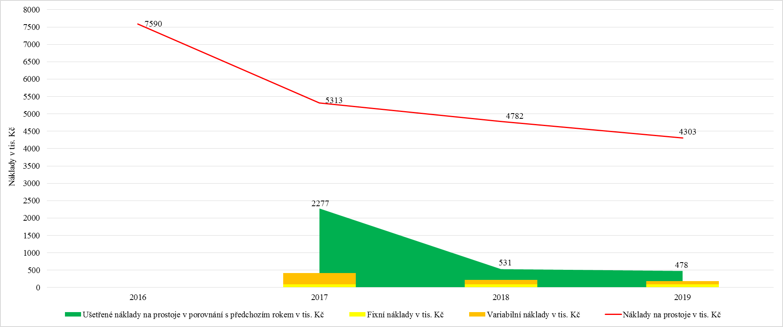
Cena prostojů v porovnání s náklady na zavedení

Slide 15
Doplňující otázky vedoucího diplomové práce:
Význam pojmu nivelizace ve výrobě?
  Nivelizace výroby podnik usiluje o harmonizaci materiálového toku z předmontáží, rovnoměrné vytížení výrobní linky, lepší personální obsazenost, transparentní plánování materiálů a zavedení standardizovaných procesů.
Jaké negativní vlivy má nedodržení standardů štíhlé výroby?
  Nedodržení štíhlé výroby způsobuje zvýšení výskytů zdrojů plýtvání,
  ať už časem, materiálem či penězi, které neúměrně zvyšují koncové náklady na výrobní cenu produktu.

Slide 16
Doplňující otázky oponenta diplomové práce:
Je možné Vaše závery podporiť realizovaním simulačných experimentov?
  Simulace v části „Ověření navrhovaného řešení“, nyní probíhá zkušební provoz první verze aplikace.
Budú prezentované závery realizovaná v reálnych podmienkach ?
  V současné době je spuštěn zkušební provoz aplikace IH+. Zároveň je poptána externí firma pro naprogramování interaktivního řešení aplikace, pro splnění všech navrhovaných bodů (eskalace, zpětné sledování či větvení návodu dle možných příčin).

Slide 17
Vysoká škola technická a ekonomická
v Českých Budějovicích
Děkuji za pozornost

